Slide 1
Introduzione a MongoDB
Un database NoSQL document-oriented

Slide 2
Perché NoSQL?

Slide 3
Cosa significa NoSQL
Il termine viene usato per la prima volta nel '98 da Carlo Strozzi
  Indicava un RDBMS open-source che usava un linguaggio diverso da SQL per le interrogazioni
Nel 2009 viene usato da un meetup di San Francisco
  Ospitavano discussioni di progetti open-source ispirati ai nuovi database di Google e Amazon
  Gruppi partecipanti: Voldemort, Cassandra, Dynamite, HBase, Hypertable, CouchDB, MongoDB
Oggi, il termine NoSQL indica dei DBMS (DataBase Management System) in cui il meccanismo di persistenza è diverso dal modello relazionale (usato dagli RDBMS)
  NoSQL = Not Only SQL
  Secondo Strozzi, il termine NoREL sarebbe stato più consono

Slide 4
I punti forti degli RDBMS
Meccanismo delle transazioni
  Garanzia nella gestione della consistenza e degli accessi concorrenti
Integrazione
  Applicazioni diverse possono condividere e riutilizzare le stesse informazioni
Standard
  Il modello relazionale ed il linguaggio SQL sono standard affermati
  Un unico background teorico condiviso da diverse tecnologie
Solidità
  In uso da oltre 40 anni

Slide 5
I punti deboli degli RDBMS
Conflitto di impedenza
  La memorizzazione del dato si basa sul modello relazionale, ma la manipolazione del dato si basa tipicamente sul modello a oggetti
  Tante soluzioni proposte, nessuno standard
    E.g.: Object Oriented DBMS (OODBMS), Object-Relational DBMS (ORDBMS), Object-Relational Mapping (ORM) frameworks
Difficile scalabilità orizzontale
  I Big Data sono una realtà; un unico server non può gestire tutto
  Distribuire un RDBMS non è una soluzione facile
Consistenza vs efficienza
  Garantire la consistenza dei dati è un must – anche a costo delle performance
  Le applicazioni odierne richiedono letture e scritture con grande frequenza e a bassa latenza
Rigidità dello schema
  Una modifica "a regime" può essere molto costosa

Slide 6
NoSQL: tanti modelli
Una delle principali difficoltà è capire quale modello adottare
Modello | Descrizione | Casi d'uso
Key-value | Associa un qualunque valore ad una stringa di testo | Dizionari, tabelle di lookup, cache, memorizzazione file e immagini
Document | Memorizza informazioni gerarchiche con una struttura ad albero | Documenti, qualunque dato idoneo ad una struttura gerarchica
Column family | Memorizza matrice sparse usando sia la riga che la colonna come chiave | Crawling, sistemi con elevata variabilità, matrici sparse
Graph | Memorizza nodi e archi | Query su reti sociali, inferenza, pattern matching

Slide 7
Il modello documentale

Slide 8
Document: modello
Un DB contiene una o più collezioni (corrispettive delle tabelle)
Ogni collezione contiene un elenco di documenti (tipicamente JSON)
  Un documento ha una struttura ad albero auto-descrittiva
Ogni documento contiene un insieme di campi
  L'unico campo obbligatorio è l'ID,
  il cui valore identifica il documento nella collezione
Ogni campo è strutturato come una coppia chiave-valore
  Chiave: stringa di testo univoca all'interno del documento
  Valore: può essere semplice (stringa, numero, booleano)
  o complesso (oggetto, array, BLOB)
    Un valore può contenere campi a sua volta
Livello di atomicità: il documento
{
"_id": 1234,
"name": "Enrico",
"age": 32,
"address": {
"city": "Ravenna",
"postalCode": 48124
},
"contacts": [ {
"type": "office",
"contact": "0547-338835"
}, {
"type": "skype",
"contact": "egallinucci"
} ]
}

Slide 9
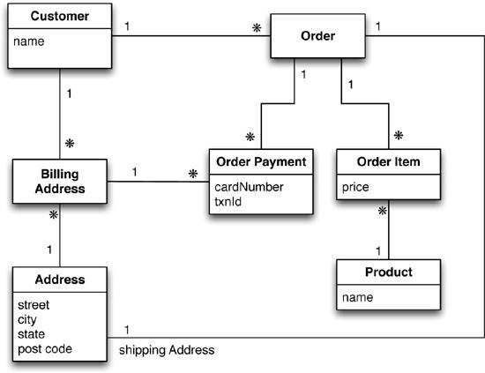
Modellazione di documenti: un esempio
Tipico caso d’uso: clienti, ordini, prodotti

Slide 10
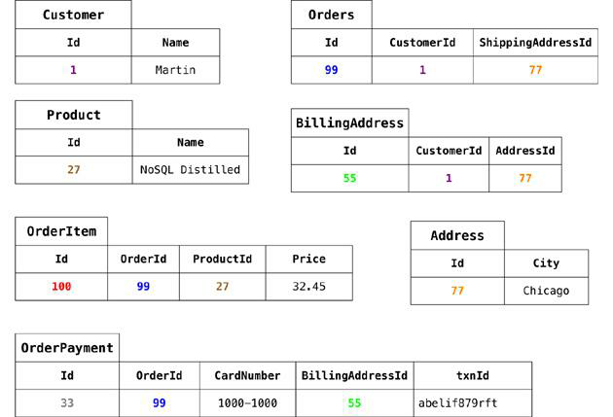
Modellazione di documenti: un esempio
Modellazione relazionale

Slide 11
Modellazione di documenti: un esempio
Una possibile modellazione di documenti

Slide 12
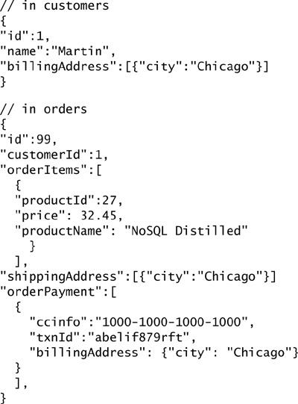
Modellazione di documenti: un esempio
Risultato

Slide 13
Modellazione di documenti: un esempio
Una modellazione alternativa

Slide 14
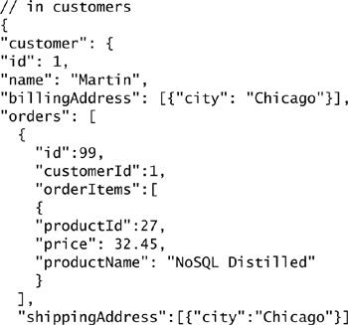
Modellazione di documenti: un esempio
Risultato

Slide 15
Modellazione di documenti: progettazione
Aggregate data modeling
  Un aggregato è un insieme di oggetti strettamente correlati tra loro e che vengono trattati in blocco
  Un aggregato è un’unità per la manipolazione dei dati e la gestione della consistenza
Pro e contro:
  + Facilitano il lavoro degli sviluppatori software, che spesso manipolano i dati attraverso strutture aggregate
  + Facili da gestire in un sistema distribuito
  - Duplicazione dei dati memorizzati in livelli innestati (e rischio di inconsistenze)
Non esiste una strategia universale per la definizione dei confini degli aggregati
  Dipende unicamente da come si intende manipolare i dati
Gli aggregati sono di grande aiuto per la gestione su cluster
  Pro: i dati che devono essere manipolati insieme (e.g., gli ordini ed i relativi dettagli) vengono modellati nello stesso aggregato – e quindi risiedono nello stesso nodo
  Contro: gli aggregati facilitano solo alcuni tipi di interazione

Slide 16
Casi d’uso
Diversi contesti posso trarre beneficio dall’utilizzo di un database documentale
  Log di eventi / web services
    Repository centrali per la memorizzazioni di log di eventi di diverse applicazioni
  CMS, piattaforme di blogging
    Assenza di uno schema predefinito → adatti per CMS, gestione di siti web, commenti, profili utente
  Web Analytics o Real-Time Analytics
    Indicizzazione di contenuti testuali → real-time sentiment analysis, social media monitoring
  Applicazioni di e-commerce
    Flessibilità sullo schema per memorizzare prodotti e ordini
    Evoluzione del modello dati senza incorrere in costi di refactory o di migrazione
Ma ci sono anche aspetti negativi da considerare
  Aggregate data modeling → fonte di duplicazione e inconsistenze
  Schemaless è un vantaggio in scrittura, non in lettura
  Non ideale per un carico di lavoro analitico (OLAP)

Slide 17
Casi d'uso reali
Servizi di advertising
  MongoDB nasce come sistema di gestione di banner pubblicitari
    Il servizio deve essere disponibile 24/7 e molto efficiente
    Necessarie regole complesse per trovare il banner giusto in base agli interessi della persona
    Necessità di gestire tipologie diverse di ad e di avere una reportistica dettagliata
Internet of Things
  Gestione real-time dei dati generati da sensori
  Bosch utilizza MongoDB per catturare dati da automobili (sistema di frenata, servosterzo, tergicristalli, ecc.) e da strumenti di manutenzione di velivoli
    Implementate regole di business che avvisano il pilota in caso di pressione dei freni calata sotto un livello critico, o avvisano l'operaio se uno strumento è utilizzato in maniera impropria
  Technogym utilizza MongoDB per catturare dati dagli attrezzi connessi

Slide 18
Aspetti che non approfondiamo
Sharding
  Criteri di distribuzione dei dati
  Replicazione dei dati
  Architettura master-slave di ReplicaSet
  Meccanismo di eventual consistency (teorema CAP)
Polyglot persistence
Amministrazione DB
GUI
  MongoDB Compass
  MongoDB Atlas
  Studio 3T
Integrazione con applicazioni (NodeJS, Java, ...)

Slide 19
Getting started with MongoDB

Slide 20
Introduzione
I database document-oriented sostituiscono il concetto di riga con un modello più flessibile: il documento
  Possibilità di rappresentare relazioni gerarchiche complesse in un unico documento
  Non esiste uno schema predefinito
Alcune delle caratteristiche principali:
  Tanti indici a disposizione: composti, geo-spaziali, full-text
  Un meccanismo di aggregation pipeline per costruire aggregazioni complesse attraverso la concatenazione di piccoli «pezzi»
  Diversi tipi di collezione: time-to-live, fixed-size
  Possibilità di usare script nel linguaggio Javascipt per manipolare i dati
Notes:
Rispetto al mondo relazionale, mancano i join (anche se esiste un meccanismo che li ricalca) e le transazioni multi-documento

Slide 21
Documenti
I documenti corrispondono sostanzialmente a oggetti JSON, ma più espressivi
  E’ possibile utilizzare tipi di dato che il formalismo JSON non prevede
In generale, sono ricorsivamente definiti come oggetti composti da coppie ordinate chiave-valore, in cui:
  La chiave è una stringa case-sensitive
    Non si possono usare i caratteri “.” e “$”
    Non possono esistere due chiavi identiche all’interno dello stesso oggetto
  Il valore può essere di diversi tipi:
    Un tipo semplice (e.g., stringa, numero, data, ecc.)
    Un altro oggetto
    Un array di valore
  Generalmente, l’ordine delle chiavi non è importante
  In ogni documento viene automaticamente inserito un campo speciale, identificato dalla chiave _id, il cui valore è unico all’interno della collezione (corrisponde alla chiave primaria)

Slide 22
Documenti
Un esempio
{
"_id": ObjectId("5037ee4a1084eb3ffeef7228"),
"info": {
"nome": "Enrico",
"dataNascita" : ISODate("1988-08-04T20:42:00.000Z")
},
"interessi": ["Calcetto", "Viaggi", "Serie TV"],
"didattica": [{
"corso": "Big Data",
"datore": "Università di Bologna"
}, {
"corso": "Introduzione ai database NoSQL",
"tipologia": "IFTS"
}]
}

Slide 23
Collezioni
Una collezione è costituita da un insieme di documenti
Non esiste uno schema di base
Allora perchè creare più collezioni invece che tenerne una sola?
  Comodità
  Performance
  Data locality
  Indici diversi in collezioni diverse
Una collezione è identificata da un nome
  Non si può usare il carattere “$”, ma si può usare il “.”, in particolare per organizzare concettualmente le collezioni in sotto-collezioni
    E.g., blog.posts, blog.authors, ec..

Slide 24
Database
Un’istanza di MongoDB può contenere tanti database, ciascuno dei quali può ospitare tante collezioni
Ogni database ha il suo meccanismo di gestione dei permessi
  Di norma si utilizza un database per ogni applicazione
I database sono identificati da un nome
  Ci sono molte restrizioni sui caratteri (usare caratteri alfanumerici ASCII)

Slide 25
Database
Alcuni database sono riservati
admin
  E’ il database principale in termini di autenticazione; gli utenti assegnati a questo database possono accedere anche a tutti gli altri
  Alcuni comandi possono essere eseguiti solo da questo database (e.g., elencare tutti i database, spegnere il server)
local
  In un cluster, ne esiste uno per ogni macchina in cui è installato MongoDB
  Può essere usato per memorizzare dati che non devono essere distribuiti
config
  Memorizza informazioni utili per l’utilizzo in modalità distribuita

Slide 26
Connessione via shell
MongoDB mette a disposizione una shell Javascript a linea di comando con la quale interagire col database
Come aprirla:
  Aprire l’interfaccia a linea di comando di Windows (Start > cmd)
  Andare nella cartella d’installazione
    cd C:\Program Files\MongoDB\Server\[version]\bin
  Lanciare l’eseguibile
    mongo
  La shell si collega ad un database vuoto test
La shell è sia un client MongoDB e che un interprete Javascript

Slide 27
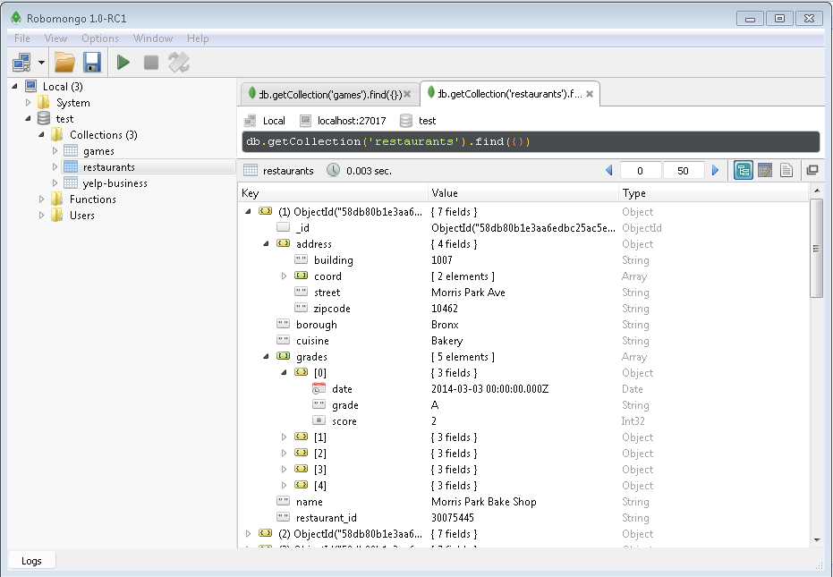
Connessione via Robo3T
Perchè Robo3T?
  Semplifica la gestione e la
  navigazione del database
  Incorpora una shell di MongoDB
Parametri:
  Connessione a localhost
  Porta 27017
Robo3T è la nuova versione di Robomongo

Slide 28
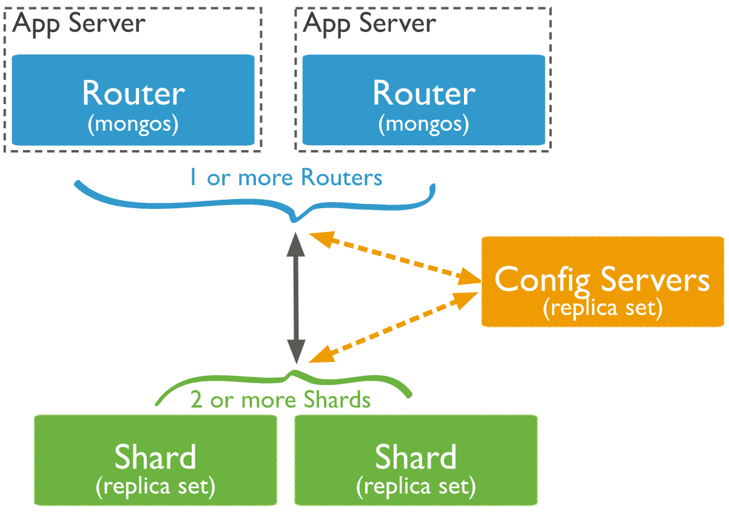
Connessione ad un cluster
Porta 27020
- Accesso a collezioni
distribuite (sharded)
Porta 27017 o 27018
- Accesso a collezioni locali
- Accesso a porzioni locali delle collezioni distribuite

Slide 29
Collezioni per le esercitazioni (1)
Ristoranti
  https://raw.githubusercontent.com/mongodb/docs-assets/primer-dataset/primer-dataset.json
  25359 documenti relativi a ristoranti (nome, indirizzo, tipo di cucina, voti)
Partite NBA
  http://bit.ly/1gAatZK
  31686 documenti relativi a 30 anni di partite dell’NBA (data, rose, statistiche)
Yelp
  https://www.yelp.com/dataset_challenge
  Dati reali messi a disposizione della ricerca scientifica
    Più di 50.000$ distribuiti in competizioni, più di 100 paper accademici
mongorestore --collection games --db test C:\games.bson

Slide 30
Collezioni per le esercitazioni (2)
Statistiche NBA
  http://www.mediafire.com/file/ju52cn1eadiydz6/NBA2016.json
  1 documento contenente statistiche relative alla stagione 2016/17 per tutti i giocatori e tutte le squadre
  Modificato per separare le statistiche su giocatori e squadre in due file
Statistiche città USA
  https://gist.githubusercontent.com/Miserlou/c5cd8364bf9b2420bb29/raw/2bf258763cdddd704f8ffd3ea9a3e81d25e2c6f6/cities.json
  1000 documenti con statistiche sulle città più popolose negli Stati Uniti d’America
mongoimport --collection nba2016players --db test C:\nba2016players.json --jsonArray

Slide 31




Strumenti di import/export
mongoexport
mongoimport
mongorestore
mongodump

Slide 32
Comandi di base
La maggior parte dei comandi di MongoDB sono metodi dell’oggetto db
Di base, la shell si collega al database vuoto test
  db – mostra il nome del database
  db. + tab – mostra i metodi richiamabili
Alcuni esempi
  db.getMongo().getDBs()– mostra i database presenti nell’istanza
  db.getCollectionNames() – mostra i nomi delle collezioni nel DB corrente
  db.getSisterDB("foo")– passa al database foo
Per lavorare su una collezione:
  db.[collectionName].[method]([parameters])

Slide 33
Comandi principali
Interrogazione dei dati
  Find, FindOne – modalità semplici per effettuare letture con proiezioni e selezioni
  Count, Distinct – modalità semplici per effettuare aggregazioni di dati
  Aggregate – modalità avanzata per effettuare aggregazioni di dati attraverso la concatenazioni di operazioni più semplici (match, unfold, group, ecc.)
Modifica dei dati
  Insert, Delete, Update

Slide 34
MongoDB query language

Slide 35
Il comando Find
È il comando che permette di eseguire interrogazioni (query) sul DB
La forma di base è:
db.nomeCollezione.find([[objSel],[objProj]])
Dove
  nomeCollezione va sostituito col nome della collezione da interrogare;
  corrispettivo SQL : FROM (ma limitato ad un’unica collezione)
  [oggettoSelezione] è un (eventuale) oggetto che contiene i criteri di ricerca;
  corrispettivo SQL : WHERE
  [oggettoProiezione] è un (eventuale) oggetto che contiene i criteri di ricerca;
  corrispettivo SQL : SELECT

Slide 36
Il comando Find
Alcuni esempi
db.restaurant.find()
  Restituisce tutti i documenti
db.restaurant.findOne()
  Restituisce solo il primo documenti
db.restaurant.find({cuisine: "Hamburgers"})
  Restituisce i documenti in cui l’attributo cuisine (se presente) è valorizzato con la stringa "Hamburgers"
db.restaurant.find({},{cuisine: 1})
  Restituisce tutti i documenti, ma proiettando solamente l’attributo cuisine (oltre all’_id, che viene restituito di default)
db.restaurant.find({cuisine: "Hamburgers"},{cuisine: 1})
  La combinazione di selezione e proiezione

Slide 37
Find – proiezione
In caso di proiezione non specificata, vengono restituiti tutti gli attributi di tutti i documenti
Se si indica una proiezione, vengono mantenuti solo i campi indicati – ad eccezione del campo _id, che viene mantenuto ugualmente
  E’ comunque possibile escludere il campo
Sintassi
  nomeChiave: [0, 1]
Dove
  nomeChiave è il nome di un attributo
  1 va indicato se si vuole mantenere il campo
  0 va indicato se, invece, si vuole escludere il campo (e.g., per l’_id)

Slide 38
Find – selezione semplice
Una prima modalità di selezione avviene attraverso il match esatto del valore dell’attributo con un valore specificato
Esempi:
  db.users.find({"age" : 27})
  db.users.find({"username" : "joe"})
  db.users.find({"username" : "joe", "age" : 27})
Come esprimere condizioni più complesse?
  db.restaurant.find({restaurant_id > 40367790})
  Non è possibile, perché bisogna rispettare la sintassi JSON

Slide 39
Find – selezione complessa
L’espressione di condizioni di selezione complesse avviene attraverso l’incapsulamento di nuovi oggetti
Sintassi
  nomeChiave : { operatore : valore }
Dove
  operatore corrisponde ad un operatore di confronto secondo la sintassi di MongoDB (e.g., "$gte", acronimo di "Greather Than or Equal to")
  valore corrisponde ad un valore semplice (e.g., un numero o una stringa)
  Alcuni operatori richiedono che valore sia a sua volta un oggetto, composto da un’altra coppia operatore : valore

Slide 40
Find – operatori di confronto
Quali sono gli operatori
  $gte, $gt – corrispondono a ≥ e >
  $lte, $lt – corrispondono a ≤ e <
  $ne – corrisponde a ≠
Esempi
  db.users.find({"age" : {"$gte" : 18} })
  db.users.find({"age" : {"$gte" : 18, "$lte" : 30}})
  db.users.find({"registered" : {"$lt" : new Date("2007-01-01")} })
    Il formato della data dipende dalla localizzazione
  db.users.find({"username" : {"$ne" : "joe"}})

Slide 41
Find – condizioni multiple
Quali sono gli operatori
  $in, $nin – equivalenti alle clausole IN e NOT IN di SQL
  $or , $nor , $and – equivalenti ai rispettivi operatori logici
Esempi
  db.users.find({"user_id" : {"$in" : [12345, "joe"]})
  db.raffle.find({"ticket_no" : {"$nin" : [725, 542, 390]}})
  db.raffle.find({"$or" : [{"ticket_no" : 725}, {"winner":true}]})
  db.raffle.find({"$or" :
  [{"ticket_no" : {"$in" : [725, 542, 390]}}, {"winner":true}]})
  db.raffle.find({"$nor" : [{"ticket_no" : 725}, {"winner":true}]})
  db.raffle.find({"$and" : [{"ticket_no" : 725}, {"winner":true}]})
Notes:
NOR = nessuno dei criteri indicati

Slide 42
Find – condizioni multiple
Possono esserci modi diversi per esprimere lo stesso criterio, più o meno ottimizzati
Esempi
  db.users.find({"$and" : [{"x" : {"$lt" : 5}}, {"x" : 1}]})
  db.users.find({"x" : {"$lt" : 5, "$in" : [1]}})
L’ottimizzatore fa più fatica in presenza di operatori $and e $or; se possibile, è meglio evitare di usarli
Notes:
NOR = nessuno dei criteri indicati

Slide 43
Find – negazione
Quali sono gli operatori
  $not – permette di negare un determinato criterio
Esempi
  db.users.find({"id_num" : {"$not" : {"$mod" : [5, 1]}}})

Slide 44
Find – esistenza e campi nulli
Alcuni attributi possono avere null come valore.
Il comando
  db.c.find({"y" : null})
restituisce sia i documenti in cui la chiave y esiste ed è valorizzata a null, sia i documenti in cui la chiave y non esiste.
Per avere solo i documenti in cui la chiave y esiste ed è valorizzata a null, bisogna verificare anche l’esistenza della chiave stessa:
  db.c.find({"y" : {"$in" : [null], "$exists" : true}})

Slide 45
Find – interrogare array
Contesto: collezione food con 3 documenti:
  {"_id" : 1, "fruit" : ["apple", "banana", "peach"]}
  {"_id" : 2, "fruit" : ["apple", "kumquat", "orange"]}
  {"_id" : 3, "fruit" : ["cherry", "banana", "apple"]}
Comandi
  db.food.find({"fruit" : "banana"})
  match se l’array contiene banana (restituisce: 1 e 3)
  db.food.find({fruit : {$all : ["apple", "banana"]}})
  match se l’array contiene sia apple che banana (restituisce: 1 e 3)
  db.food.find({fruit : {$in : ["apple", "banana"]}})
  match se l’array contiene apple o banana (restituisce: 1, 2 e 3)

Slide 46
Find – interrogare array
Contesto: collezione food con 3 documenti:
  {"_id" : 1, "fruit" : ["apple", "banana", "peach"]}
  {"_id" : 2, "fruit" : ["apple", "kumquat", "orange"]}
  {"_id" : 3, "fruit" : ["cherry", "banana", "apple"]}
Comandi
  db.food.find({"fruit" : ["banana", "apple", "peach"]})
  match se l’array corrisponde esattamente a quello indicato (restituisce: nulla)
  db.food.find({"fruit.2" : "peach"})
  match se l’array contiene peach in posizione 2 0-based (restituisce: 1)
  db.food.find({"fruit" : {"$size" : 3}})
  match se l’array contiene 3 elementi (restituisce: 1, 2 e 3)

Slide 47
Find – interrogare array
In fase di proiezione è possibile limitare il numero di elementi dell’array che vengono restituiti dalla query
Contesto: un doc che contiene il post di un blog ed i relativi commenti
  db.blog.posts.find(criteria, {"comments": {"$slice": 10}})
  restituisce i primi 10 commenti
  db.blog.posts.find(criteria, {"comments": {"$slice": -10}})
  restituisce gli ultimi 10 commenti
  db.blog.posts.find(criteria, {"comments": {"$slice": [23,10]}})
  salta i primi 23 documenti e restituisce i 10 successivi (dal 24° al 33°)
  db.blog.posts.find(criteria, {"comments.$": 1})
  restituisce i commenti che rispondo ai criteri di selezione indicati
Attenzione: se $slice è l’unico operatore utilizzato nella proiezione, tutti i campi dei documenti vengono restituiti

Slide 48
Find – interrogare array
Quando si pone una selezione con più criteri, questi sono valutati in AND a livello di documento
  db.test.find({"x": {"$gt":10, "$lt":20}})
  (∃ x > 10) ∧ (∃ x < 20)
Se x è un attributo semplice
  Il documento contiene un x maggiore di 10 e minore di 20?
Se x è un array
  Il documento contiene un x maggiore di 10?
  E il documento contiene un x maggiore di 20?
  Se il documento non è vuoto, sarà sempre restituito
Per imporre due vincoli in AND a livello di elemento di un array, bisogna utilizzare l’operatore $elemMatch
  db.test.find({"x": {"$elemMatch": {"$gt":10, "$lt":20}})

Slide 49
Find – interrogare oggetti
Contesto
  {"name": {"first":"Joe", "middle":"K" , "last":"Schmoe" }}
Esistono due modalità
  db.people.find({"name" : {"first":"Joe", last":"Schmoe"}})
  Match esatto: l’oggetto cercato deve essere uguale a quello specificato (in questo caso, non restituisce nulla)
  db.people.find({"name.first":"Joe", "name.last":"Schmoe"})
  In alternativa, si può usare la dot notation per referenziare i singoli campi (in questo caso, restituisce il documento)

Slide 50
Find – interrogare array di oggetti
Obiettivo: cercare i commenti di Joe con un
punteggio di almeno 5
  db.blog.find({"comments" : {"author" : "joe",
  "score" : {"$gte" : 5}}})
  Sbagliato: cerca il match esatto
  db.blog.find({"comments.author" : "joe",
  "comments.score" : {"$gte" : 5}})
  Sbagliato: restituisce entrambi i commenti,
  perché le condizioni sono valutate in OR
  db.blog.find({"comments" : {"$elemMatch" :
  {"author" : "joe", "score" : {"$gte" : 5}}}})
  Corretto
Contesto:
{
"content" : "...",
"comments" : [{
"author" : "joe",
"score" : 3,
"comment" : "nice post"
},{
"author" : "mary",
"score" : 6,
"comment" : "terrible post"
}]
}

Slide 51
Find – Javascript scripts
L’espressività delle query tramite coppie chiave-valore è limitata
Per interrogazioni particolarmente complesse è possibile utilizzare l’operatore $where, che consente di eseguire uno script Javascript
  db.mycoll.find({$where : function() { return this.date.getMonth() == 11} })
  La complessità dello script è liberamente definita dall’utente
Tramite script è possibile fare praticamente qualunque tipo di operazione
  Per questioni di sicurezza, però, è fortemente sconsigliato l’utilizzo dell’operatore $where
  In generale, agli utenti finali non dovrebbe MAI essere concesso di eseguire questo tipo di interrogazioni

Slide 52
Limit, skip & sort
Al comando find possono essere applicati in cascata ulteriori comandi, al fine di applicare alcune trasformazioni al risultato ottenuto
Limit: restituisce solo i primi n documenti
  db.c.find().limit(3)
Skip: salta i primi n documenti e restituisci i successivi
  db.c.find().skip(3)
Sort: ordina i risultati sulla base di uno o più attributi
  db.c.find().sort({username : 1, age : -1})
  L’ordinamento può essere crescente (1) o decrescente (-1)

Slide 53
Count
Count è il comando per contare il numero di documenti restituiti da una query
  db.foo.count()
  db.foo.count({"x" : 1})
  Sostanzialmente simile al Find, con l’eccezione dell’assenza dell’oggetto di selezione

Slide 54
Distinct
Distinct è il comando per restituire i valori distinti di un campo a partire dai documenti che corrispondono ai criteri indicati
  db.inventory.distinct( "item.sku", { dept: "A" } )
  Resituisce i valori distinti del campo item.sku nei documenti in cui il dipartimento è A
  Se item.sku è un array, vengono restiuiti i valori distinti anche rispetto all’array di un singolo documento

Slide 55
Indici

Slide 56
Indici
La costruzione di indici consente di migliorare le performance in lettura
  ATTENZIONE: gli indici vengono aggiornati ad ogni modifica; il rischio è di peggiorare le performance in scrittura
Un esempio: db.products.createIndex({category: 1, price: -1})
  :1 indica un ordinamento crescente, -1 decrescente
  L'ordine dei campi è importante
Caratteristiche
  Si possono indicizzare gli array
  Esistono tipi speciali di indici: geospaziali, di testo, hash
  Indici parziali: indicizzano solo alcuni documenti sulla base di una query
  Indici sparsi: indicizzano solo i documenti per cui il campo non esiste
  Indici TTL: cancellano il documento se la data indicizzata è obsoleta

Slide 57
Indici di testo
Consentono di fare ricerche di testo all'interno di uno o più campi
  ATTENZIONE: può essere creato un solo indice di testo per collezione
  db.stores.createIndex( { name: "text", description: "text" } )
L'indice esclude punteggiatura e stop-words e riduce i termini a radice
  Esempio: "Collezione con indice di testo." → ["collezion", "indic", "test"]
Caratteristiche
  Si possono indicizzare campi testuali e array di stringhe
  Si possono assegnare pesi diversi a campi diversi
  Tarato di default sull'inglese, ma si possono impostare lingue diverse

Slide 58
Operatore $text
db.stores.insert([
{ _id: 1, name: "Java Hut", description: "Coffee and cakes" },
{ _id: 2, name: "Burger Buns", description: "Gourmet hamburgers" },
{ _id: 3, name: "Coffee Shop", description: "Just coffee" },
{ _id: 4, name: "Clothes Clothes", description: "Discount clothing" },
{ _id: 5, name: "Java Shopping", description: "Indonesian goods" }
])
db.stores.createIndex( { name: "text", description: "text" } )

Slide 59
Operatore $text
db.stores.insert([
{ _id: 1, name: "Java Hut", description: "Coffee and cakes" },
{ _id: 2, name: "Burger Buns", description: "Gourmet hamburgers" },
{ _id: 3, name: "Coffee Shop", description: "Just coffee" },
{ _id: 4, name: "Clothes Clothes", description: "Discount clothing" },
{ _id: 5, name: "Java Shopping", description: "Indonesian goods" }
])
db.stores.find( { $text: { $search: "java coffee shop" } } )
  Le parole indicate sono considerate in OR

Slide 60
Operatore $text
db.stores.insert([
{ _id: 1, name: "Java Hut", description: "Coffee and cakes" },
{ _id: 2, name: "Burger Buns", description: "Gourmet hamburgers" },
{ _id: 3, name: "Coffee Shop", description: "Just coffee" },
{ _id: 4, name: "Clothes Clothes", description: "Discount clothing" },
{ _id: 5, name: "Java Shopping", description: "Indonesian goods" }
])
db.stores.find( { $text: { $search: "java \"coffee shop\"" } } )
  Le stringhe indicate tra virgolette (") vengono cercate esattamente

Slide 61
Operatore $text
db.stores.insert([
{ _id: 1, name: "Java Hut", description: "Coffee and cakes" },
{ _id: 2, name: "Burger Buns", description: "Gourmet hamburgers" },
{ _id: 3, name: "Coffee Shop", description: "Just coffee" },
{ _id: 4, name: "Clothes Clothes", description: "Discount clothing" },
{ _id: 5, name: "Java Shopping", description: "Indonesian goods" }
])
db.stores.find( { $text: { $search: "java shop -coffee" } } )
  Le parole precedute dal meno (-) causano l'esclusione del documento

Slide 62
Operatore $text
db.stores.insert([
{ _id: 1, name: "Java Hut", description: "Coffee and cakes" },
{ _id: 2, name: "Burger Buns", description: "Gourmet hamburgers" },
{ _id: 3, name: "Coffee Shop", description: "Just coffee" },
{ _id: 4, name: "Clothes Clothes", description: "Discount clothing" },
{ _id: 5, name: "Java Shopping", description: "Indonesian goods" }
])
db.stores.find(
{ $text: { $search: "java coffee shop" } },
{ score: { $meta: "textScore" } }
).sort( { score: { $meta: "textScore" } } )
  E'possibile ordinare i risultati sulla base di un punteggio di similarità con la query di ricerca
1°

Slide 63
Framework di aggregazione
Aggregate

Slide 64
Framework di aggregazione
Il framework di aggregazione permette di applicare trasformazioni e aggregazioni sui documenti di una collezione
E’ costituito da una serie di operatori di pipeline, mattoni che possono essere liberamente combinati tra loro (anche più volte ed in qualunque ordine) per dar vita ad interrogazioni più o meno complesse
  Match, Project, Group, Unwind, Sort, Limit, Skip
Non solo aggregazioni: l’elevata espressività del framework consente di formulare interrogazioni che non si potevano fare col Find
  Applicare trasformazioni sulle date
  Concatenare due o più campi
  Confrontare i valori di due campi
  Restituire un singolo elemento di un array invece dell’array intero

Slide 65
Framework di aggregazione
Un esempio: in una collezione di riviste, voglio sapere quali sono gli autori che hanno venduto più di tutti
  Project: estraggo da ogni documento l’autore della rivisita
  Group: raggruppo per autore, contando il numero di occorrenze di ciascuno
  Sort: ordino in maniera decrescente sul numero di occorrenze
  Limit: mantengo solo i primi 5 risultati
La query:
  db.articles.aggregate([
  {"$project" : {"author" : 1}},
  {"$group" : {"_id" : "$author", "count" : {"$sum" : 1}}},
  {"$sort" : {"count" : -1}},
  {"$limit" : 5}
  ])

Slide 66
Operatore $match
L’operatore $match permette di filtrare i documenti
  Opera sostanzialmente come una query di Find
  Unica eccezione: non supporta operatori geospaziali
E’ buona norma utilizzare l’operatore il prima possibile
  Riduce il numero di documenti delle operazioni successive
  Può sfruttare gli indici (in fasi successive potrebbero non essere utilizzabili)
Un esempio
  db.restaurants.aggregate([{$match: {cuisine: "Hamburger"} }])
  db.restaurants.find({cuisine: "Hamburger"})

Slide 67
Operatore $project
L’operatore $project permette di effettuare una proiezione dei campi
  E’ molto più potente della proiezione nel comando Find
  Permette di estrarre campi da oggetti innestati e di applicare trasformazioni
db.articles.aggregate([{"$project" : {"author" : 1, "_id" : 0}}])
  Restituisce l’autore di un articolo ed esclude il campo _id
db.users.aggregate([{"$project" : {"userId" : "$_id", "_id" : 0}}])
  Rinomina il campo _id in userId
  In pratica, introduce un nuovo campo userId il cui valore corrisponde al valore di _id
  NB: l’utilizzo dell’operatore $ in "$_id" permette di indicare il riferimento ad un campo; altrimenti, "_id" verrebbe interpretato come un semplice valore

Slide 68
Operatore $project – espressioni matematiche
Espressioni su 1 o più valori: $add, $multiply
  "$add" : [expr1, expr2, ..., exprN]
Espressioni su 2 valori: $subtract, $divide, $mod
  "$subtract" : [expr1, expr2]
  "$divide": divide il primo valore per il secondo
  "$mod": divide il primo valore per il secondo e restituisce il resto
Un esempio
  db.employees.aggregate([{ "$project" : {
  "totalPay" : { "$subtract" : [{"$add" : ["$salary", "$bonus"]}, "$401k"] }
  } }])
  Restituisce un campo calcolato: totalPay = (salary + bonus) - 401k
Notes:
Le espressioni più semplici sono inclusione (1), esclusione (0) o il riferimento a campi ($nomeCampo)

Slide 69
Operatore $project – espressioni su date
Ci sono diverse espressioni che permettono di estrarre una specifica informazione a partire da una data
  "$year", "$month", "$week"
  "$dayOfYear", "$dayOfMonth", "$dayOfWeek"
  "$hour", "$minute", "$second"
Esempi
  db.employees.aggregate([{"$project": {"hiredIn" :{"$month" : "$hireDate"}} }])
  Restituisce il mese in cui gli impiegati sono stati assunti
  db.employees.aggregate([{"$project" : {"tenure" :
  { "$subtract" : [{"$year" : new Date()}, {"$year" : "$hireDate“}] }
  } }])
  Restituisce il numero di anni trascorsi dall’assunzione degli impiegati
  Un’operazione aritmetica tra due date restituisce un risultato in millisecondi
Notes:
Le espressioni più semplici sono inclusione (1), esclusione (0) o il riferimento a campi ($nomeCampo)

Slide 70
Operatore $project – espressioni su stringhe
"$substr" : [expr, startOffset, numToReturn]
  Restituisce una sottostringa della stringa passata come primo parametro; parte da startOffset e restituisce numToReturn byt
  Attenzione alla codifica: un byte potrebbe non corrispondere ad un carattere
"$concat" : [expr1[, expr2, ..., exprN]]
  Concatena le stringhe passate come parametri
"$toLower", "$toUpper"
  Restuiscono la stringa passata come parametro in tutte minuscole o maiuscolo.
Esempio
  db.employees.aggregate([{"$project" : {"email" : {"$concat" :
  [{"$substr" : ["$firstName", 0, 1]}, ".", "$lastName", "@example.com"]
  } } }])
  Restituisce una stringa come e.gallinucci@example.com
Notes:
Le espressioni più semplici sono inclusione (1), esclusione (0) o il riferimento a campi ($nomeCampo)

Slide 71
Operatore $project – espressioni logiche
Espressioni di confronto
  "$cmp" : [expr1, expr2]
  Confronta expr1 con expr2. Ritorna 0 se sono uguali, un numero negativo se expr1 < expr2, un numero positivo se expr1 > expr2.
  "$strcasecmp" : [string1, string2]
  Confronto case-insensitive tra due stringhe
  "$eq"/"$ne"/"$gt"/"$gte"/"$lt"/"$lte" : [expr1, expr2]
  Confronta expr1 con expr2 e ritorna true o false
Espressioni booleane
  "$and", "$or" : [expr1[, expr2, ..., exprN]]
  Ritorna vero se tutte ($and) o almeno una ($or) delle espressioni è vera
  "$not" : expr
  Ritorna il valore booleano opposto di expr
Notes:
Le espressioni più semplici sono inclusione (1), esclusione (0) o il riferimento a campi ($nomeCampo)

Slide 72
Operatore $project – espressioni logiche
Espressioni di controllo
  "$cond" : [booleanExpr, trueExpr, falseExpr]
  Se l’espressione booleanExpr è vera, ritorna trueExpr, altrimenti falseExpr
  "$ifNull" : [expr, replacementExpr]
  Se expr vale null, ritorna replacementExpr, altrimenti ritorna expr
Un esempio: gli studenti vengono valutati per il 10% sulla presenza, 30% sulle interrogazioni, 60% sulle verifiche; ma prendono 100 se sono “cocchi”
  db.students.aggregate([{"$project" : {"grade" : {"$cond" :
  ["$teachersPet", 100,
  {"$add" : [
  {"$multiply" : [.1, "$attendanceAvg"]},
  {"$multiply" : [.3, "$quizzAvg"]},
  {"$multiply" : [.6, "$testAvg"]}
  ]}
  ]}
  } }])
Notes:
Le espressioni più semplici sono inclusione (1), esclusione (0) o il riferimento a campi ($nomeCampo)

Slide 73
Operatore $group
L’operatore $group permette di raggruppare i documenti sulla base di determinate chiavi e di calcolare dei valori aggregati. Alcuni esempi:
  Contesto: misurazioni meteo minuto-per-minuto.
  Query: umidità media per giorno
  Contesto: collezione di studenti
  Query: raggruppare gli studenti per voto
  Contesto: collezione di utenti
  Query: raggruppare gli utenti per città e stato
I campi su cui si vuole raggruppare costituiscono le chiavi del gruppo
  {"$group" : {"_id" : "$day"}}
  {"$group" : {"_id" : "$grade"}}
  {"$group" : {"_id" : {"state" : "$state", "city" : "$city"}}}

Slide 74
Operatore $group ed operatori aritmetici
Oltre a specificare le chiavi su cui raggruppare è possibile indicare una o più operazioni per calcolare valori aggregati.
Gli operatori aritmetici sono due:
  "$sum" : value
  Produce la somma dei valori
  "$avg" : value
  Produce la media dei valori
Un esempio completo
  db.sales.aggregate([{"$group" : {
  "_id" : "$country",
  "totalRevenue" : {"$avg" : "$revenue"},
  "numSales" : {"$sum" : 1}
  } }])
Notes:
Sum: 1 → è come se facessi riferimento ad un campo che è valorizzato sempre ad 1

Slide 75
Operatore $group ed operatori su estremi
Ci sono quattro operatori per ottenere gli "estremi" del dataset:
  "$max" : expr ; "$min" : expr
  Esaminano tutti i documenti e restituiscono rispettivamente il massimo ed il minimo valore trovato
  "$first" : expr ; "$last" : expr
  Esaminano solo il primo e l’ultimo documento per restituire il valore trovato
Due esempi
  db.scores.aggregate([{"$group" : {
  "_id" : "$grade",
  "lowestScore" : {"$min" : "$score"},
  "highestScore" : {"$max" : "$score"}
  } }])
  db.scores.aggregate([
  {"$sort" : {"score" : 1} },
  {"$group" : {
  "_id" : "$grade",
  "lowestScore" : {"$first" : "$score"},
  "highestScore" : {"$last" : "$score"}
  }
  }])

Slide 76
Operatore $group ed operatori di collezione
Ci sono due operatori che consentono di costruire un array con i valori riscontrati in ciascun gruppo
  "$addToSet" : expr
  Costruisce un array con tutti i valori distinti
  "$push": expr
  Costruisce un array con tutti i valori trovati, anche duplicati
Un esempio
  db.sales.aggregate([{"$group" : {
  "_id" : { day : { $dayOfYear: "$date"}, year: { $year: "$date" } },
  "itemsSold" : { $addToSet: "$item" }
  } }])
  Restituisce l’elenco distinto dei prodotti venduti in ciascun giorno

Slide 77
Operatore $unwind
L’operatore $unwind permette di appiattire un array, costruendo tanti documenti quanti sono gli elementi dell’array
  {
  _id: 1,
  categories: ['A','B','C']
  }
Ciò torna utile per effettuare proiezioni e aggregazioni sugli elementi interni degli array
  db.blog.aggregate([
  {"$project" : {"comments" : "$comments"} },
  {"$unwind" : "$comments"},
  {"$match" : {"comments.author" : "Mark"} }
  ])
  Restituisce i commenti di Mark
  { _id: 1, categories: 'A' },
  { _id: 1, categories: 'B' },
  { _id: 1, categories: 'C' }
  $unwind

Slide 78
Operatore $unwind
Un altro esempio
  { _id: 1, nome: "Enrico", città: "Cesena", voti: [1, 2, 3],
  { _id: 2, nome: "Lorenzo", città: "Cesena", voti: [4, 5, 6] },
  { _id: 3, nome: "Matteo", città: "Trieste", voti: [7, 8, 9] }
  db.col.aggregate([
  {"$unwind" : "$voti"},
  {"$group" : {"_id" : "$città", "mediaVoti": { "$avg" : "$voti" } } },
  ])
  Restituisce la media dei voti per città
Se l’array contiene un altro array, è possibile applicare l’operatore $unwind in cascata (prima sull’array esterno, poi su quello interno)

Slide 79
Operatore $unwind
L’operatore $unwind può essere dichiarato anche come un oggetto, in cui indicare (oltre al campo da appiattire) alcuni parametri opzionali
  $unwind: {
  path: <field path>,
  includeArrayIndex: <string>,
  preserveNullAndEmptyArrays: <boolean>
  }
  path è il percorso dell’array (come nella versione semplice)
  includeArrayIndex è il nome di un nuovo campo in cui si vuole estrarre l’indice posizionale dell’array
  preserveNullAndEmptyArrays, se impostato a true, permette di restituire un documento anche se l’array indicato non esiste (oppure è null o vuoto)

Slide 80
Operatore $unwind
Un esempio con la versione estesa di $unwind
  { _id: 1, nome: "Enrico", città: "Cesena", voti: [1, 2, 3],
  { _id: 1, nome: "Lorenzo", città: "Cesena", voti: [4, 5, 4] }
  { _id: 1, nome: "Enrico", città: "Cesena", voti: 1, ix: 0 },
  { _id: 1, nome: "Enrico", città: "Cesena", voti: 2, ix: 1 },
  { _id: 1, nome: "Enrico", città: "Cesena", voti: 3, ix: 2 },
  { _id: 2, nome: "Lorenzo", città: "Cesena", voti: 4, ix: 0 },
  { _id: 2, nome: "Lorenzo", città: "Cesena", voti: 5, ix: 1 },
  { _id: 2, nome: "Lorenzo", città: "Cesena", voti: 6, ix: 2 }
  { "$unwind" : {
  path: "$voti",
  includeArrayIndex: "ix"
  } }

Slide 81
Operatori $sort, $limit e $skip
Gli operatori $sort, $limit e $skip funzionano come nella formulazione delle interrogazioni semplici
  Se si vuole ordinare un grande numero di documenti, è buona norma fare l’ordinamento il prima possibile lungo la pipeline e avere un indice sul campo
Un esempio
  db.employees.aggregate([
  { "$project" : {
  "compensation" : { "$add" : ["$salary", "$bonus"] },
  "name" : 1
  } },
  { "$sort" : {"compensation" : -1, "name" : 1} }
  ])
  E’ possibile ordinare anche sui campi creati lungo la pipeline

Slide 82
Operatore $lookup
Introdotto a partire dalla versione 3.2
L’operatore $lookup permette di eseguire il left outer join tra collezioni residenti nello stesso database
  Nella collezione «primaria» viene creato un nuovo campo di tipo array, contenente gli eventuali documenti corrispondenti nella collezione «secondaria»
La sintassi:
  $lookup: {
  from: <collection to join>,
  localField: <field from the input documents>,
  foreignField: <field from the documents of the "from" collection>,
  as: <output array field>
  }

Slide 83
Operatore $lookup
Collezione orders
  { "_id" : 1, "item" : "abc", "price" : 12, "quantity" : 2 }
  { "_id" : 2, "item" : "jkl", "price" : 20, "quantity" : 1 }
  { "_id" : 3 }
Collezione inventory
  { "_id" : 1, "sku" : "abc", description: "product 1", "instock" : 120 }
  { "_id" : 2, "sku" : "def", description: "product 2", "instock" : 80 }
  { "_id" : 3, "sku" : "ghi", description: "product 3", "instock" : 60 }
  { "_id" : 4, "sku" : "jkl", description: "product 4", "instock" : 70 }
  { "_id" : 5, "sku": null, description: "Incomplete" }
  { "_id" : 6 }

Slide 84
Operatore $lookup
{
"_id" : 1,
"item" : "abc",
"price" : 12,
"quantity" : 2,
"inventory_docs" : [
{ "_id" : 1, "sku" : "abc",
description: "product 1", "instock" : 120 }
]
}
..
{
"_id" : 3,
"inventory_docs" : [
{ "_id" : 5, "sku" : null, "description" : "Incomplete" },
{ "_id" : 6 }
]
}
Esempio di lookup
  db.orders.aggregate([{
  $lookup: {
  from: "inventory",
  localField: "item",
  foreignField: "sku",
  as: "inventory_docs"
  }
  }])

Slide 85
Grazie per l’attenzione!
Enrico Gallinucci – Università di Bologna

